Slide 1
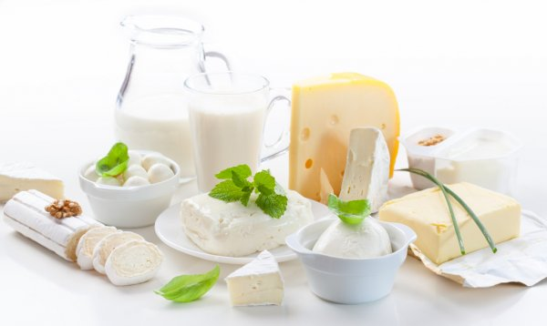
Молоко и молочные продукты
Выполнили : воспитатель - Перисаева О.А
воспитатель - Гущина А.А

Slide 2


Slide 3
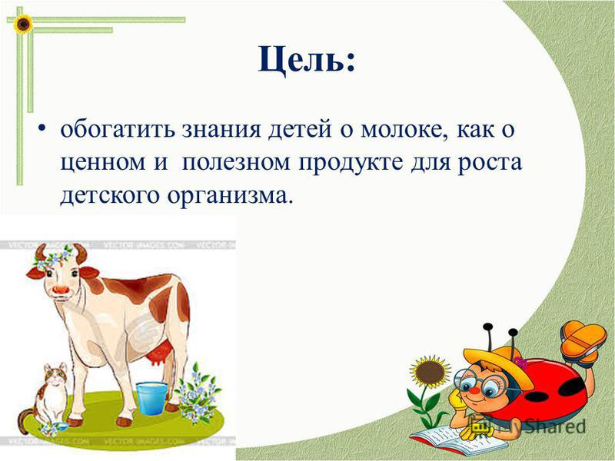

Slide 4


Slide 5
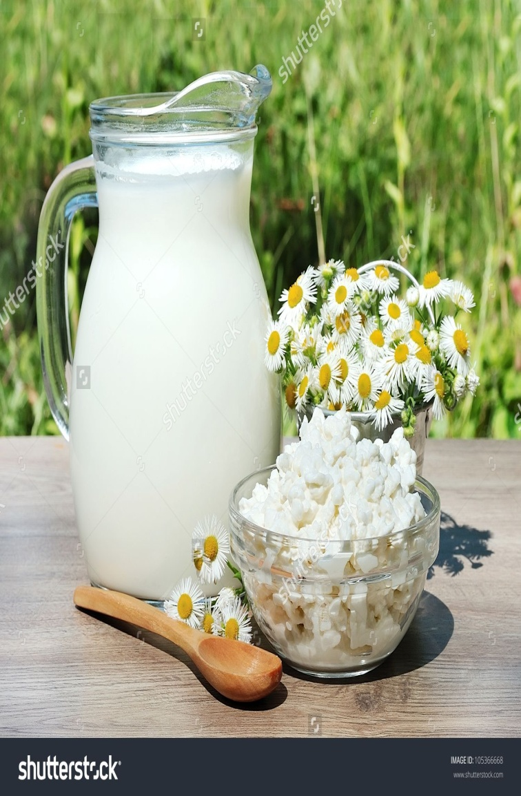
Молоко- называют «эликсиром жизни», т.к. в молоке содержатся все пищевые вещества, необходимые растущему организму. В течение многих тысячелетий оно используется человеком с первых дней жизни до глубокой старости. Коровье молоко представляет собой водный раствор более двухсот различных органических и минеральных веществ. В состав молока входят все необходимые пищевые вещества и витамины.

Slide 6
Ценность молока
Ценность молока заключается еще в том, что пищевые вещества, входящие в его состав, очень легко усваиваются организмом. Поэтому молоко незаменимо в диетическом и детском питании. Без молока дети плохо растут, часто болеют и быстро утомляются, особенно школьники. Ежедневно дети должны выпивать не менее двух стаканов молока.

Slide 7
Несколько интересных фактов о молоке:
1. Слово «Галактика» произошло от греческого слова «galactos», что означает — молоко. Именно поэтому нашу Галактику называют «Млечный путь.
2. Еще одно достоинство — способность выводить лишнюю жидкость, сохраняя и пополняя организм калием. Это свойство молока используется при сердечно - сосудистых заболеваниях, ожирении, болезнях почек.
3. В холодное время года врачи призывают одеваться теплее и пить согревающие напитки. Но мало кто знает, что быстро согреться может помочь обычное сливочное масло. Достаточно съесть хлеб с маслом, чтобы почувствовать себя лучше. В качестве бонуса организм получит витамин D. Из-за нехватки солнечных лучей, зимой и осенью его получить сложнее, но, к счастью, он содержится в сливочном масле.

Slide 8
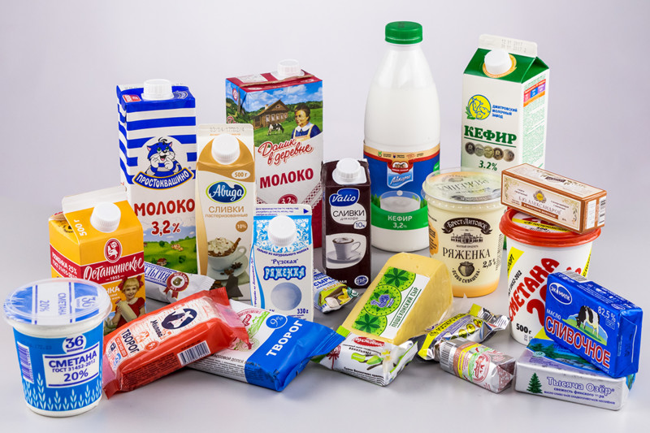
4.Во время грозы молоко скисает значительно быстрее. Наши предки находили этому факту мистическое объяснение. Современные биохимики предполагают, что скисание связано с влиянием длинноволновых электромагнитных импульсов на микроорганизмы, однако точный механизм этого процесса изучен не до конца.
Молоко употребляют для борьбы с бессонницей, во время простуды и для ее профилактики.

Slide 9
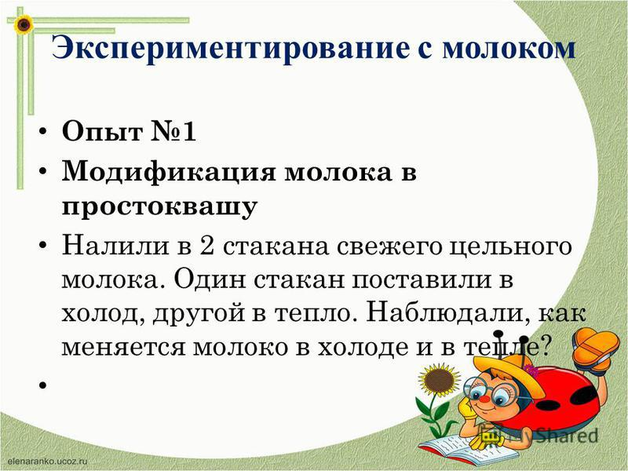

Slide 10
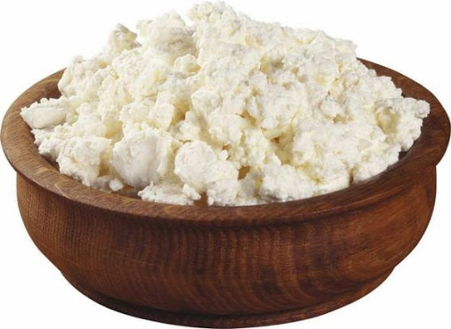
ОПЫТ № 2 .
Модификация простокваши в творог.
Чтобы получить творог - нужно простоквашу нагреть
до кипения. Так же можно просто добавить лимонного
сока и процедить.

Slide 11
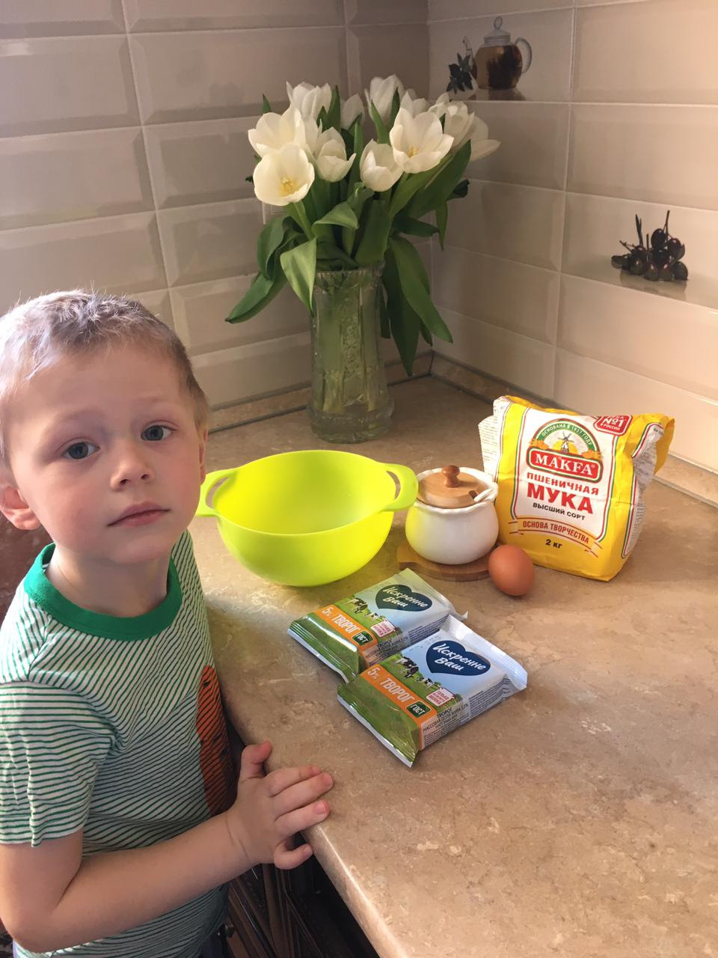

Slide 12
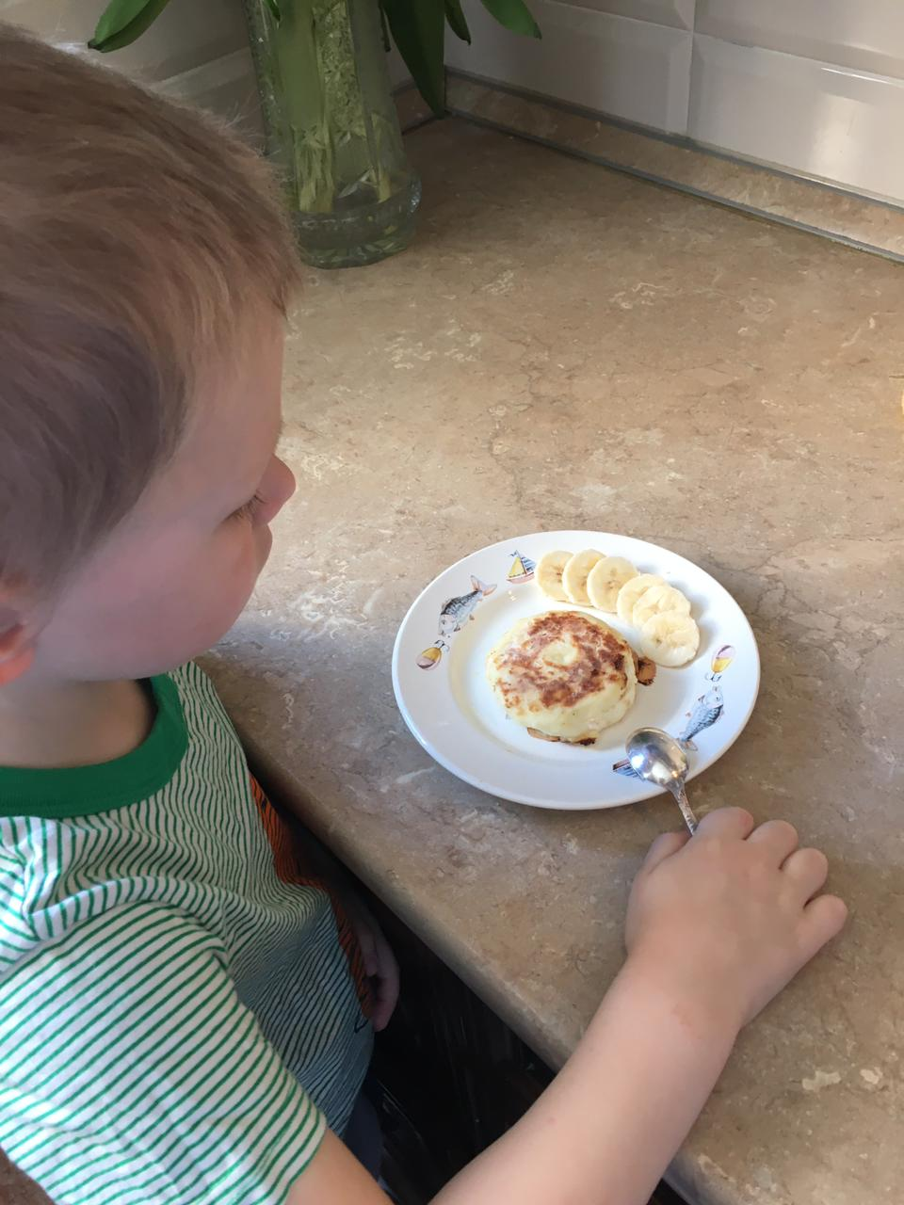

Slide 13

ОПЫТ №3
Рисунок молоком.
С помощью кисточки нарисовать молоком рисунок. Готовый, подсохший рисунок прогладить утюгом.

Slide 14
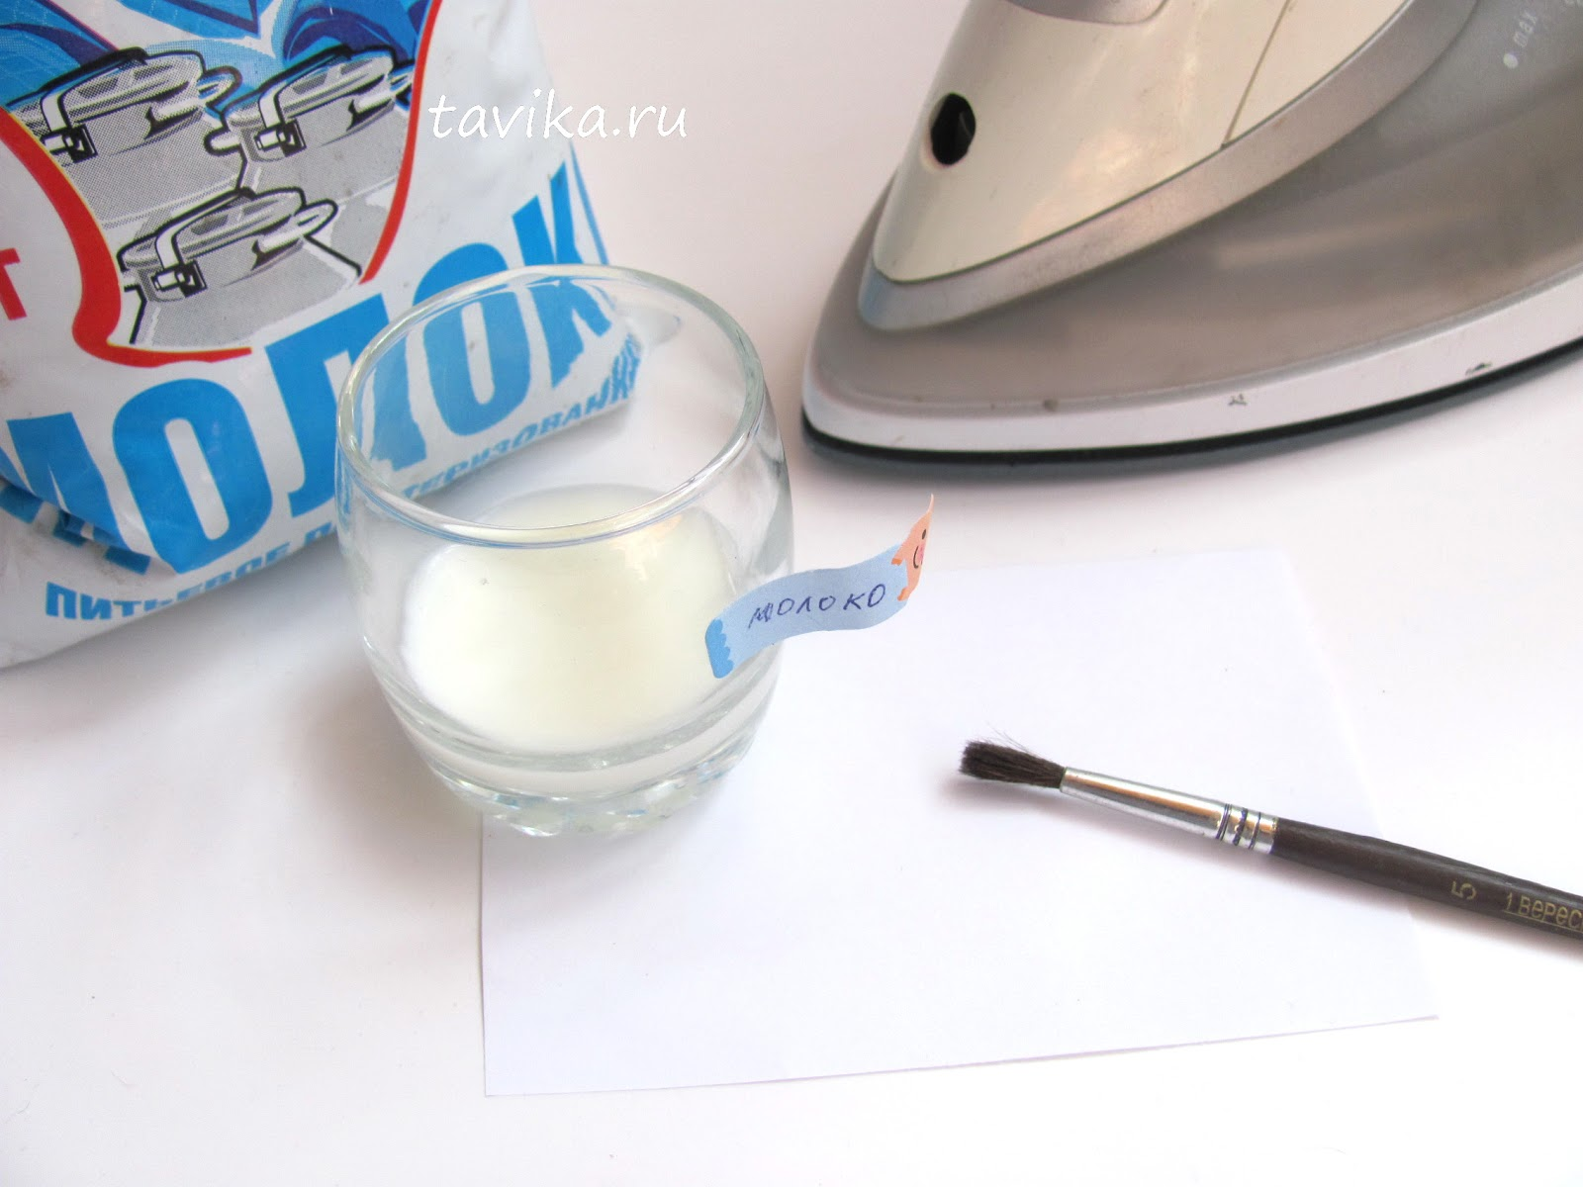
Рисунок молоком

Slide 15
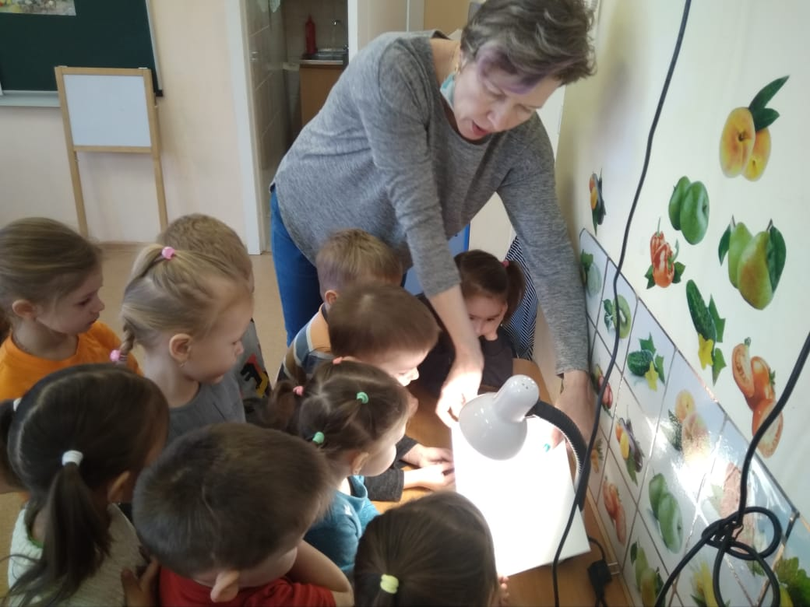

Slide 16


Slide 17


Slide 18
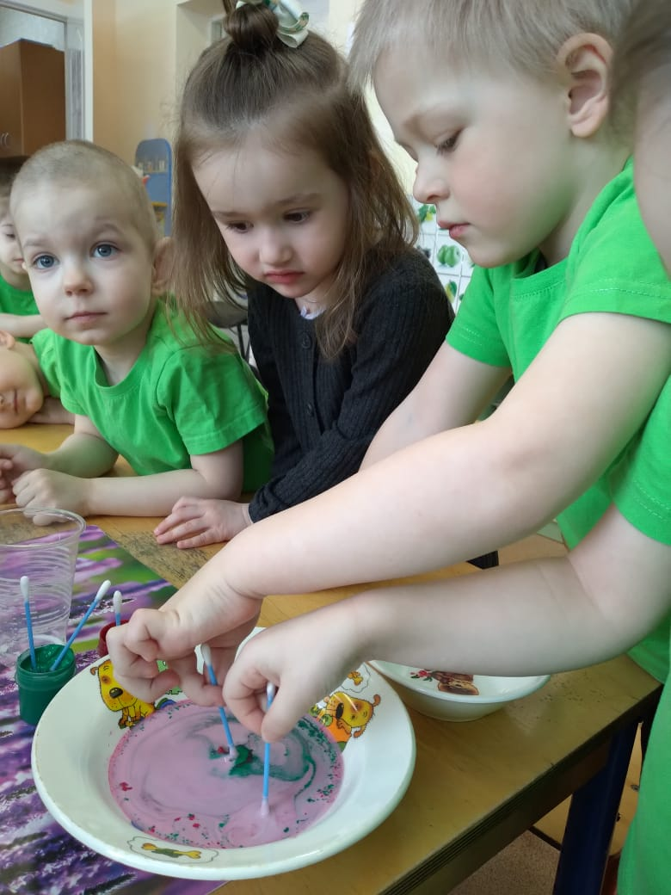

Slide 19
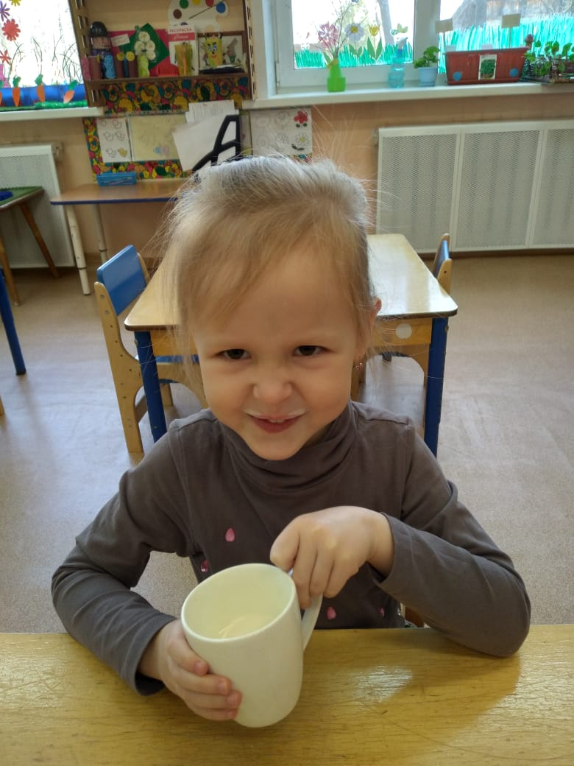
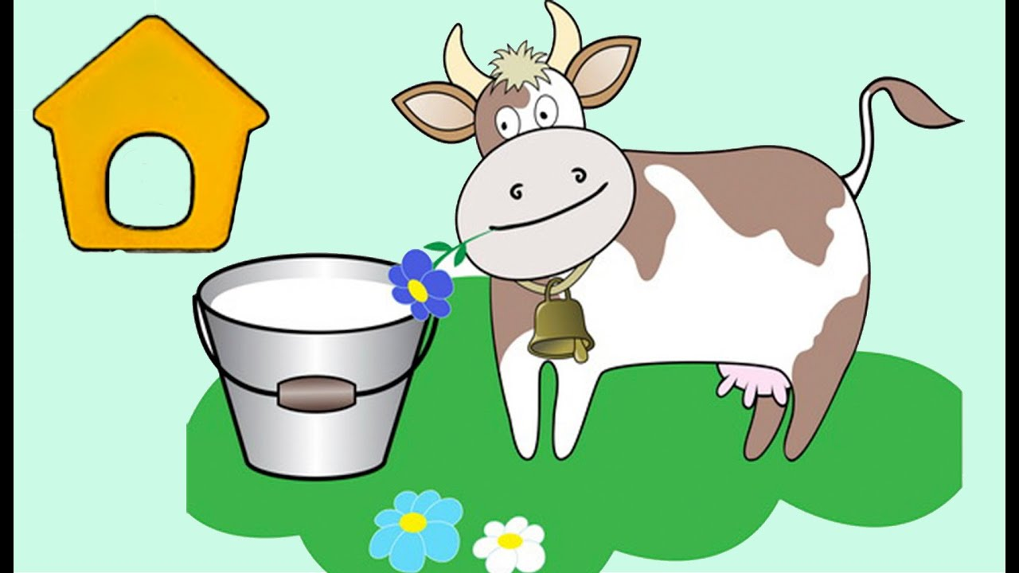
Пейте дети молоко – будете здоровы!!!

